Slide 1



Outlook常见问题与解决方案
内部培训材料
主讲人：IT支持部
日期：2026年9月15日
Notes:
大家好，欢迎参加本次关于Outlook常见问题与解决方案的内部培训。在日常工作中，我们经常会遇到各种Outlook使用上的困扰，比如邮件发不出去、收不到会议邀请、搜索功能失灵等等。今天的培训将针对这些高频问题，为大家提供清晰的诊断思路和实用的解决方法，帮助大家更高效地使用Outlook，提升工作效率。

Slide 2





培训内容概览
01 收发邮件类问题
02 日历与会议问题
解析邮件发送失败、接收异常及乱码显示的成因，掌握针对性的排查步骤与解决方案。
解决会议邀请丢失、共享日历无法访问、忙闲状态同步错误等协作场景中的常见障碍。
03 搜索功能问题
04 账号与配置问题
深入分析搜索结果为空、匹配不准确或索引失效的问题，学习重建索引与优化搜索的方法。
处理客户端启动缓慢、频繁闪退、反复要求输入密码等配置异常，确保账户稳定连接。
05 数据文件（PST/OST）问题
06 快速诊断黄金法则
解决因数据文件过大导致的性能下降，以及文件损坏引发的无法启动或同步异常问题。
掌握快速定位问题根源的核心逻辑，学习高效的故障排查步骤，提升解决问题的效率。
Notes:
本次培训将分为六个部分。首先，我们会讲解最常见的收发邮件问题。接着，是关于日历和会议的常见困扰。然后，我们会探讨搜索功能失效的原因和解决办法。之后，是账号配置相关的问题，比如启动慢和密码弹窗。第五部分，我们会深入了解PST和OST数据文件的问题。最后，我将分享一个快速诊断问题根源的黄金法则。

Slide 3

收发邮件类问题 (1/3)
🔍 核心诱因
🛠️ 排查与修复
1. 附件超限：单封邮件大小超出服务器限制
2. 网络异常：连接不稳定或临时中断
3. 模式误触：客户端切换至“离线工作”状态
4. 文件损坏：本地OST缓存文件损坏
1. 检查附件大小，拆分大文件或使用云链接
2. 确认网络通畅，尝试重启路由器或切换网络
3. 在状态栏确认“在线模式”，取消离线勾选
4. 联系IT使用工具修复OST或重建配置文件
❓ 问题现象
点击发送后，邮件长时间滞留在“发件箱”中，状态显示为“正在发送”或无任何变化，无法正常送达收件人。
💡 运维专家建议
日常建议定期清理本地邮件缓存文件，避免OST文件过大导致的性能问题。发送大文件时，优先使用企业云盘或文件传输工具生成分享链接，既能规避邮件大小限制，也能提升传输效率。若问题频发，建议检查电脑网络设置或联系IT部门排查服务器连接配置。
Notes:
我们首先来看收发邮件的问题。第一个常见问题是邮件发不出去，卡在发件箱。这通常是由四个原因引起的：附件过大、网络问题、不小心切换到了离线模式，或者本地的OST数据文件损坏。解决方法也很直接：检查附件大小，确保在线工作，确认网络连接，如果问题依旧，可能需要IT支持来修复OST文件。

Slide 4
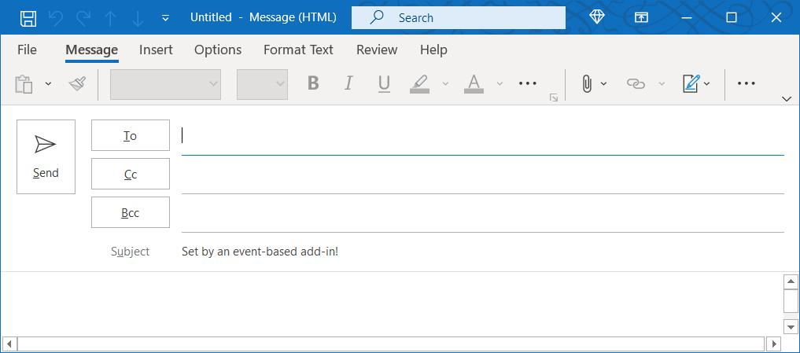
收发邮件类问题 (2/3)
▍问题现象：收不到新邮件
其他同事能正常接收邮件，但个人Outlook客户端长时间无新邮件到达，且无任何退信提示，影响业务沟通。
01 邮箱空间已满
邮箱存储容量达到上限，导致服务器无法推送新邮件，需清理冗余文件。
02 规则自动移动
设置的邮件规则将新邮件自动归类或移动至“垃圾邮件”或其他非收件箱文件夹。
🛠️ 快速排查与解决步骤
03 服务器拦截
企业反垃圾邮件策略或防火墙将邮件误判为垃圾邮件并进行了隔离。
04 同步延迟
Exchange服务器与本地客户端之间的网络连接不稳定，导致同步存在延迟。
1. 清理存储空间
删除“已删除邮件”文件夹内容，或归档旧邮件以释放容量。
2. 检查邮件规则
进入“规则”设置，检查是否有将邮件移至其他文件夹的异常规则。
3. 登录OWA验证
若网页版有邮件则为客户端问题；若无则联系IT排查服务器端。
4. 手动强制同步
点击“发送/接收”选项卡，执行“发送/接收所有文件夹”操作。
Notes:
第二个问题是收不到新邮件。这可能是因为你的邮箱空间满了，或者设置的规则把邮件自动移走了。另外，邮件也可能被服务器拦截了。最关键的排查步骤是登录OWA网页版看看。如果网页版能收到，那就是你本地Outlook的问题；如果网页版也收不到，那就需要联系IT部门检查服务器端的设置了。

Slide 5





收发邮件类问题 (3/3)
问题现象： 收到的邮件内容显示为无法识别的乱码字符或方块，完全无法阅读，严重影响信息的接收与处理效率。
编码格式不兼容
发件人使用GBK等编码，与您的Outlook默认UTF-8编码不匹配，导致字符解析错误，出现乱码。
系统字体缺失
邮件包含特殊字体或生僻字体，您的系统未安装对应字体，导致文本无法正常渲染显示。
临时切换阅读编码
规范发送编码
检查字体设置
打开乱码邮件，在“其他动作”菜单中选择“编码”，尝试切换为“简体中文(GB2312)”或“UTF-8”，即可临时正常显示。
建议发件人在发送时将编码设置为“UTF-8”，这是国际通用标准，能最大程度避免跨平台的兼容性问题。
在Outlook选项中，确认默认字体为系统常用字体（如宋体、黑体），避免因字体缺失导致的显示异常。
Notes:
第三个问题是收到的邮件显示乱码。这通常是因为发件人和你的邮件编码格式不匹配。一个临时的解决方法是在Outlook中手动切换邮件的阅读编码。更根本的解决方法是建议发件人使用UTF-8编码发送邮件，这是国际通用标准，兼容性最好。同时，检查一下你的Outlook字体设置，确保使用的是系统中已安装的常用字体。

Slide 6


日历与会议问题 (1/3)
01 问题现象：邀请“消失”不见
他人发送的会议邀请未出现在收件箱或日历视图中，导致无法及时查看日程安排，错过重要会议，直接影响跨部门协作效率。
02 核心诱因：拦截与规则冲突
• 反垃圾策略误判：系统将邀请识别为垃圾邮件拦截；
• 规则自动归档：自定义邮件规则将邀请转移至其他文件夹；
• 权限限制：日历共享或外部访问权限未正确配置。
会议邀请的及时同步是保障团队协作效率的基础，快速定位问题源头是解决之道。
03 解决步骤：三步快速排查
1. 检查垃圾/归档文件夹，将发件人加入“安全发件人”；
2. 排查邮箱规则，移除自动移动邀请的规则；
3. 登录OWA网页版验证，区分客户端与服务器端问题。
Notes:
接下来我们看看日历和会议相关的问题。第一个痛点是收不到会议邀请。这很可能是因为邀请被当成垃圾邮件拦截了，或者被你的邮件规则自动移动了。首先检查垃圾邮件文件夹，然后查看你的邮件规则。同样，登录OWA网页版是判断问题出在本地还是服务器的关键步骤。

Slide 7
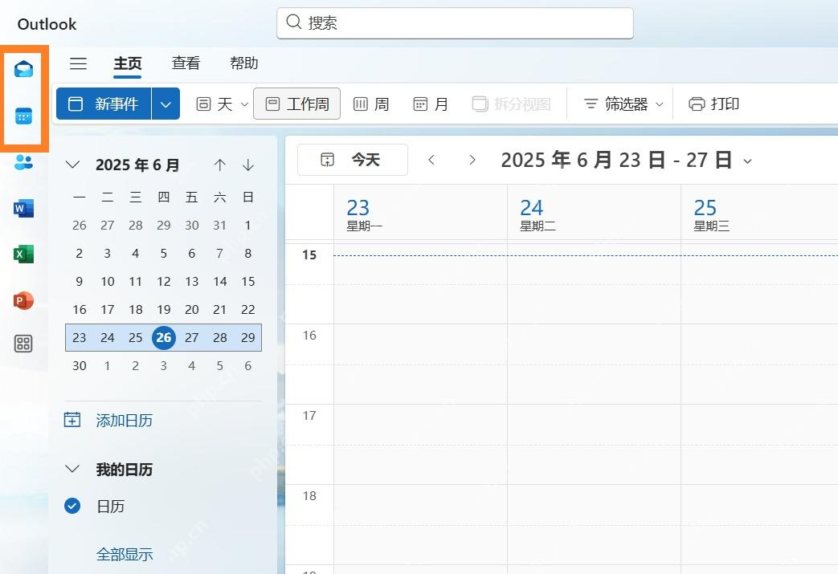
日历与会议问题 (2/3)
01 问题现象
尝试打开同事共享的日历时，系统提示“无法打开文件夹”或“权限不足”，导致无法正常查看或编辑对方日程。
02 核心诱因
• 权限缺失：日历所有者未授予“编辑”或“审阅”等必要权限。
• 缓存异常：本地OST文件数据与服务器不同步，导致识别失败。
• 路径错误：未通过标准SMTP邮箱地址添加共享日历。
03 解决方案
1. 确认权限：请所有者在日历属性中重新分配权限。
2. 规范添加：使用对方完整邮箱地址重新添加日历。
3. 修复缓存：关闭Outlook后，删除或重建本地OST文件。
图示：Outlook 日历共享界面与权限管理入口
Notes:
第二个日历问题是无法打开同事共享的日历。最常见的原因是对方没有给你足够的权限。请对方检查并设置正确的权限。另外，确保你是通过对方的完整邮箱地址来添加日历的。如果权限没问题，那可能是本地缓存的问题，重建OST文件通常能解决。

Slide 8
日历与会议问题 (3/3)
01 问题现象
02 可能原因
03 解决方案
查看同事日历忙闲状态时，状态频繁显示为“未知”，或与对方实际日程安排严重不符。这导致无法准确判断对方是否处于可沟通或会议状态，直接影响跨部门协作与日程安排的效率。
• 隐私设置：对方将日程标记为“私有”，仅显示占用状态不展示详情。
• 同步延迟：本地客户端缓存未及时拉取服务器最新数据。
• 权限缺失：未被授予查看对方忙闲状态的访问权限。
1. 权限核查：请对方确认日历共享权限中开启“允许查看忙/闲”。
2. 强制同步：在“发送/接收”选项卡执行“更新文件夹”。
3. 端侧验证：通过OWA网页端查看，排查本地客户端故障。
专家提示：若上述操作均无效，建议联系IT部门检查Exchange服务器的日历服务状态，或确认对方邮箱账号是否存在同步异常。
Notes:
第三个日历问题是忙闲状态显示错误。这可能是因为同事把日程设为私有了，或者本地缓存没有及时更新。首先，请同事检查是否给了你查看忙闲状态的权限。然后，你可以手动强制同步一下。如果问题依旧，同样可以通过OWA来判断是本地还是服务器的问题。

Slide 9

搜索功能问题
核心症结：系统索引服务依赖
Outlook的搜索功能并非独立运行，而是完全依赖Windows系统的搜索索引服务。一旦索引数据库损坏、数据文件路径未被包含或索引正在后台重建，都会直接导致搜索功能失效。
01 索引数据库损坏
系统级的搜索索引文件因异常断电或软件冲突导致损坏，无法正常读取索引信息。
02 数据文件未纳入
Outlook的OST或PST文件所在的磁盘分区，未被Windows索引服务列入扫描范围。
03 后台重建索引
近期进行了大量邮件操作（如批量导入或删除），系统正在后台自动重建索引库。
高效的邮件检索是办公效率的基石。若出现搜索结果不准确或无法搜索的情况，通常与系统底层的索引服务状态密切相关。
解决方案 A：手动重建索引
路径：控制面板 → 索引选项 → 高级 → 点击“重建”。此过程耗时较长（视邮件数量而定），建议在空闲时段执行。
解决方案 B：检查索引范围
在“索引选项”中确认已勾选“Microsoft Outlook”，并检查“排除位置”列表，确保数据文件所在磁盘未被排除。
Notes:
搜索功能失灵是另一个高频问题。Outlook的搜索依赖于Windows系统的索引服务。如果搜不到邮件，很大概率是索引损坏了。解决方法是重建Windows搜索索引。这个过程可能需要几个小时，但重建完成后，搜索功能通常就能恢复正常。同时，要确保你的Outlook数据文件被正确包含在索引范围内。

Slide 10

账号与配置问题 (1/2)
01 问题现象
Outlook启动耗时过长，加载界面停滞；使用过程中频繁出现“无响应”弹窗，甚至直接崩溃闪退，严重干扰日常邮件处理与日程管理。
02 核心诱因
• 第三方加载项（如插件、转换器）冲突或占用过高资源；
• OST数据文件过大（>50GB）或损坏，导致读写效率低下；
• 软件配置文件（Profile）损坏，引发初始化异常。
系统配置优化与故障排查是解决 Outlook 性能瓶颈的关键。通过针对性的诊断与修复，可有效恢复软件稳定性。
03 快速修复方案
1. 安全模式排查：按下Win+R输入“outlook /safe”启动，若恢复正常则逐一禁用加载项定位问题；
2. 重建OST文件：关闭软件后删除旧OST文件，重启后系统自动重建；定期归档邮件以减少文件体积。
Notes:
接下来是账号和配置问题。很多人抱怨Outlook启动慢、卡死甚至闪退。最常见的原因是安装了太多第三方加载项，它们可能相互冲突。你可以尝试用安全模式启动Outlook，如果安全模式下正常，就说明是加载项的问题，需要逐一禁用排查。另外，过大或损坏的OST文件也是性能杀手，定期归档和重建OST能有效提升性能。

Slide 11







账号与配置问题 (2/2)
问题现象： Outlook启动或执行发送/接收操作时，频繁弹出登录窗口，即便输入正确密码也无法保存，导致无法正常收发邮件，严重影响办公效率。
01 可能原因
02 解决方案
凭据缓存损坏
Windows凭据管理器中存储的Outlook登录信息文件损坏或失效，导致系统无法识别有效凭证。
清除旧凭据并重置
打开“控制面板 > 凭据管理器”，删除所有与邮箱账户相关的Windows凭据条目，重启Outlook后重新输入密码验证。
代理服务器拦截
公司网络的防火墙或代理服务器策略阻止了客户端的身份验证请求，导致验证流程中断。
检查网络代理设置
确认浏览器和系统的代理配置是否正确，尝试关闭代理或切换至手机热点等其他网络环境测试。
账户配置错误
邮件服务器地址、端口号或加密方式（如SSL/TLS）配置不匹配，导致身份验证失败。
核对账户配置信息
联系IT部门确认邮箱账户类型（Exchange/IMAP/POP）及对应的服务器地址、端口号和加密方式。
Notes:
另一个烦人的问题是Outlook反复提示输入密码。这通常是因为Windows凭据管理器里存储的旧密码信息损坏了。解决方法很简单：打开凭据管理器，删除掉和你邮箱相关的旧凭据，然后重启Outlook重新登录即可。如果问题依旧，可能需要检查代理设置或联系IT确认账户配置是否正确。

Slide 12



数据文件（PST/OST）问题 (1/2)
01. 核心痛点：PST文件过大导致损坏
PST文件存在硬性容量上限：ANSI格式上限为 2GB，Unicode格式上限为 50GB。一旦超出限制，文件极易出现结构性损坏，导致无法打开或数据丢失。
02. 三大解决方案与优化策略
方案一：立即压缩清理冗余空间
右键点击PST文件 → 属性 → 高级 → 点击“立即压缩”，可有效释放被删除邮件占用的磁盘空间。
OST (脱机存储表)
与Exchange账户绑定，用于本地缓存服务器数据，由Outlook自动同步与管理，支持离线访问。
方案二：手动拆分或工具分割
将历史邮件手动移动到新建的PST文件中，或使用专业工具将超大PST文件拆分为多个独立小文件。
PST (个人存储表)
多用于POP3账户或邮件归档，完全由用户手动管理，独立于服务器，存在严格的文件大小限制。
方案三：启用自动存档（推荐）
配置Outlook自动存档策略，定期将旧邮件自动移动到归档文件，从源头避免PST文件无限膨胀。
Notes:
现在我们来谈谈数据文件，也就是PST和OST。简单来说，OST是Exchange账户的本地缓存文件，而PST通常用于归档或POP3账户。PST文件有大小限制，超出后会报错。解决方法包括压缩文件、拆分文件，或者更好的方法是使用Exchange账户的自动存档功能来管理旧邮件。

Slide 13




数据文件（PST/OST）问题 (2/2)
01 问题成因：OST文件损坏
02 解决方案：修复与重建
程序异常中断
Outlook意外关闭（如突然断电、强制结束进程或系统崩溃），导致文件写入不完整，破坏文件结构。
官方工具 Scanpst.exe 修复
使用微软官方的Inbox Repair Tool扫描并修复文件逻辑错误。在系统中搜索该程序，按向导选择受损文件即可自动修复。
存储介质故障
磁盘出现坏道、文件系统损坏或存储设备连接不稳定，直接导致OST文件数据块丢失或损坏。
重建OST文件（终极方案）
若修复无效，需删除旧配置文件并重新创建，Outlook将从服务器重新同步所有数据。注意：此过程耗时取决于数据量大小。
Notes:
OST文件损坏是导致各种奇怪问题的根源。如果你的Outlook行为异常，可以尝试用微软官方的Scanpst.exe工具来修复。如果修复失败，最后的办法就是重建OST文件。这需要删除并重新创建你的邮件配置文件，Outlook会重新从服务器下载所有数据，所以可能需要一些时间。

Slide 14
快速诊断黄金法则
核心方法：通过登录OWA网页版进行对比，绕过本地客户端的复杂性，这是定位Outlook问题根源最快捷、最有效的方式，能帮助我们迅速缩小排查范围。
情况 A：OWA正常，桌面端异常
情况 B：OWA也出现同样问题
结论：问题根源在本地客户端
结论：问题根源在服务器端
1. 尝试启动Outlook安全模式，排除插件干扰
2. 重建OST数据文件，修复本地缓存损坏
3. 重置Windows搜索索引，解决检索异常
4. 检查并禁用第三方可疑加载项
1. 立即联系IT部门，同步具体报错信息
2. 检查邮箱存储配额是否已满导致拒收
3. 核实账户状态、权限及后台配置变更
4. 确认服务器端服务是否正常运行
💡 黄金法则总结：先查OWA定乾坤，快速区分“本地问题”与“服务器问题”，避免无效排查，提升解决效率。
Notes:
最后，我想分享一个快速诊断问题的黄金法则：永远先登录OWA网页版试试。如果网页版一切正常，那问题肯定出在你本地的Outlook客户端，比如OST文件、加载项或者索引。如果网页版也有同样的问题，那就是服务器端的问题，需要联系IT部门来解决。这个方法能帮你快速定位问题根源，节省大量排查时间。

Slide 15


Q&A
感谢聆听！
如有其他问题，请随时联系 IT 支持部门，我们将为您提供专业、及时的技术支持与解答。
Notes:
我的分享到此结束。希望今天的内容能帮助大家更好地应对Outlook使用中遇到的各种问题。现在是问答环节，大家有任何疑问都可以提出来。如果之后还有其他问题，也欢迎随时联系我们IT支持部门。感谢大家的聆听！

